Slide 1

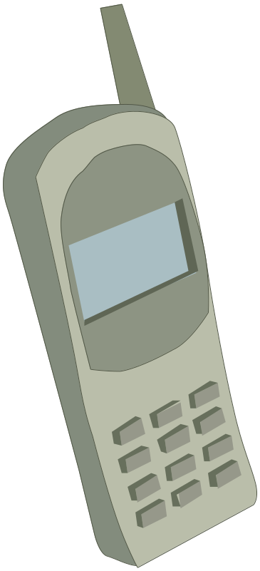
请把手机调成静音、震动或关闭！

Slide 2
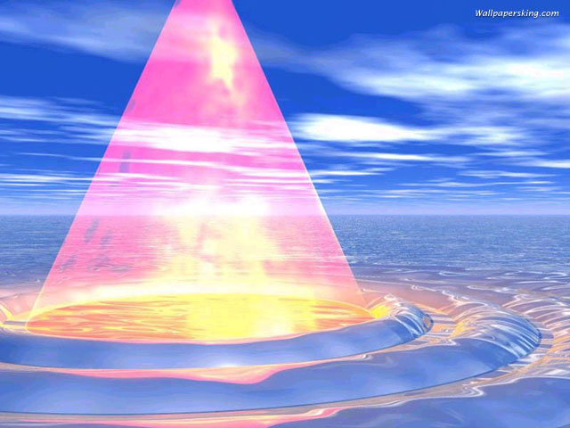
第 22 章
波 动 光 学
光 的 干 涉

Slide 3
光学的分类
1. 几何光学：认为光沿光线传播，遵从直进、反射及折射规律
2. 波动光学：是以光的波动性为基础，研究光的传播及其规律
光的干涉
Interference
of light
光的衍射
Diffraction
of light
光的偏振
Polarization
of light
3. 量子光学：根据光的量子性，从微观过程上研究光与物质的相互作用.

Slide 4
各种电磁波的波长范围
电磁波谱
真空中的波长
电磁波谱
真空中的波长
长 波
中 波
短 波
超短波
微 波
3×10³ m ~ 3×10⁴ m
200m ~ 3×10³ m
10m ~ 200m
1m ~ 10m
0.1cm ~ 1m
紫外线
5 nm ~ 400 nm
无线电波
X射线
0.04 nm ~ 5nm
γ 射线
0.04 nm以下
红外线
0.76μm ~ 600μm
可 见 光
红
橙
黄
绿
青
蓝
紫
620nm ~ 760nm
592nm ~ 620nm
578nm ~ 592nm
500nm ~ 578nm
464nm ~ 500nm
446nm ~ 464nm
400nm ~ 446nm
1μm = 10⁻⁶ m
1nm = 10⁻⁹ m
1nm = 10⁻⁶ mm

Slide 5

§22.1 光的相干性
一.光源:
光源发光，是大量原子、分子的微观过程。
(1) 热辐射
自发辐射
受激辐射
(2) 电致发光
(5) 同步辐射光源
(3) 光致发光
(6) 激光光源
(4) 化学发光
1、自发辐射（非激光光源）
（1）单个激发态原子一次发射的光波是一段频率一定、振动方向一定、有限长的光波（通常称为光波列）；
能级跃迁辐射
波列
E₂
ν = (E₂-E₁)/h
E₁
持续时间τ～10^{－8}s
波列长L = τ c

Slide 6

（2）一个原子不同时间发光的频率、振动方向不同，在相位上没有固定关系；
（3）光源所有的原子发光时间不同，不同原子发光的频率、振动方向都是随机的，在相位上更没有固定关系。
独立(不同
原子发的光)
·
光束
独立(同一原子先后发的光)
因此：这样的原子（分子）集体发射的光线，为一束包含‘多成分’的光。为非相干光源。

Slide 7
2、激光光源：受激辐射
E₂
ν
ν
ν = (E₂-E₁)/h
完全一样
ν
E₁
（频率, 相位,振动方向,传播方向都相同）
可以实现光放大;单色性好;相干性好。
例如:氦氖激光器;
红宝石激光器;
半导体激光器等等。

Slide 8
二 、相干光
普通光源发光的两个特点：
间歇性：各原子发光是断续的，平均发光时间Δt约
为10⁻⁸秒，所发出的是一段长为 L=cΔt的光波列。
随机性：各原子各次发光相互独立，各波列互不相干,振动方向和振动初位相都不一定相同。
1
1.相干光源：
能产生相干光的光源。
2
P
2.干涉条件：
两束光波具有相同的频率，相同的振动方向以及恒定的位相差。

Slide 9


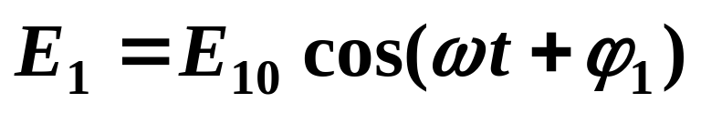

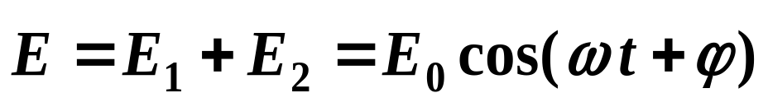
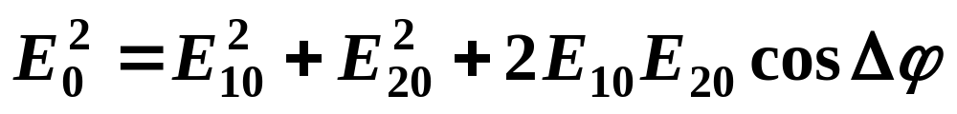
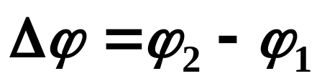
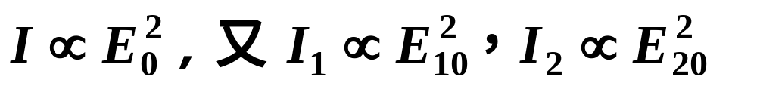
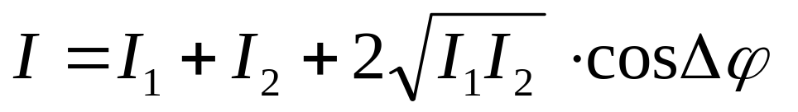
1、两列光波的叠加
（这里只讨论E）
：光矢量
P
·
r₁
·
1
r₂
·
2
E₀
E₂₀
ϕ₂
ϕ
ϕ₁
E₁₀
光强分布：
干涉项

Slide 10
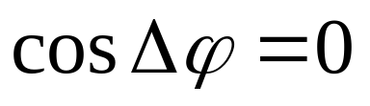
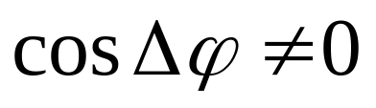
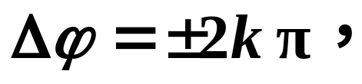
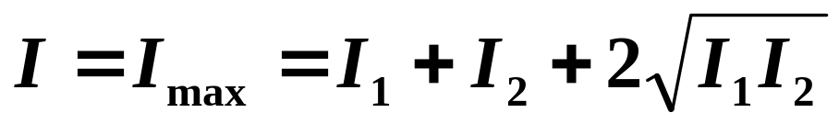
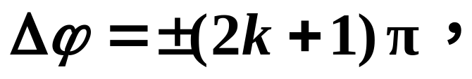
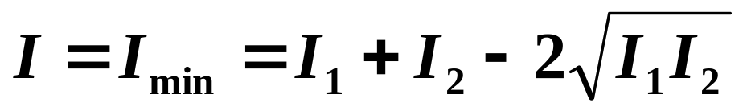
非相干光：
I =I₁+I₂ —非相干叠加
完全相干光：
相长干涉（明）
（k = 0,1,2…）
相消干涉（暗）
(k = 0,1,2…)

Slide 11
3、由普通光源获得相干光的途径
P
分波面法：
S *
两束相干光在 P 点相干叠加
·
P
S *
分振幅法：
薄膜

Slide 12
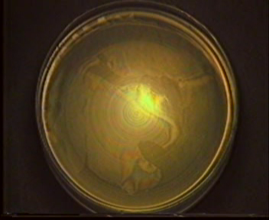
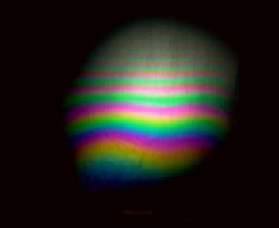
光的干涉
丰富多彩的干涉现象
水膜在白光下
白光下的肥皂膜

Slide 13
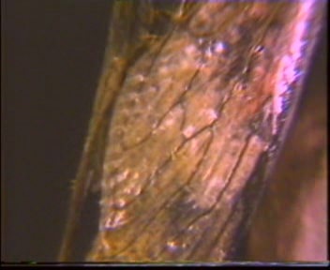
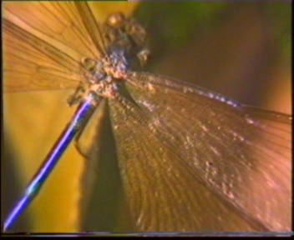
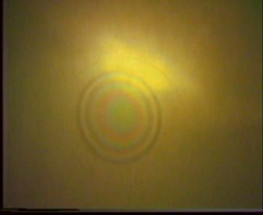
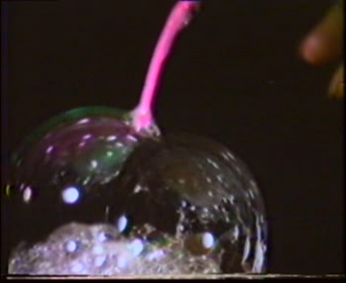
蝉翅在阳光下
蜻蜓翅膀在阳光下
白光下的油膜
肥皂泡玩过吗?

Slide 14



§22.2 杨氏双缝干涉
原理：
同一光源的一束光分割为两束或多束光，使之经过不同路径后相遇而产生干涉。
振幅分割法
波阵面分割法
I₁
I
I₂
光源
*

Slide 15
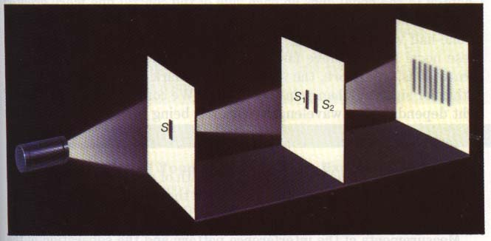
一、杨氏双缝实验
英国医生兼物理学家 托马斯-杨（T.Yang) 于1801年首先成功地进行了光干涉实验，并看到了干涉条纹，使光的波动理论得到了证实。
1.实验装置

Slide 16










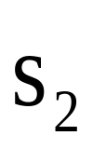


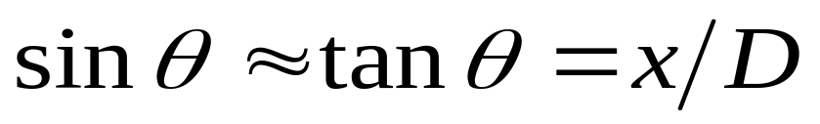
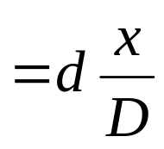
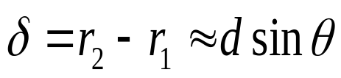
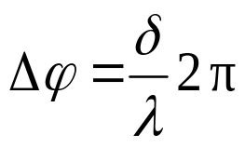
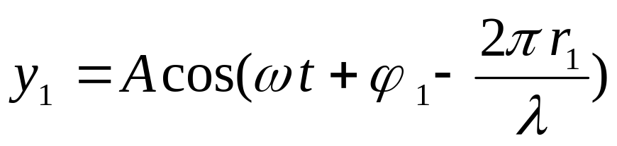
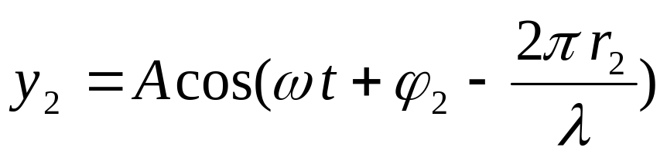
2.干涉规律（分波阵面法）
p
d >>λ ，
D >> d
（d∼ 10 ⁻⁴ m，
D∼1m）
波程差:
相位差：
设两列光波的波动方程分别为：

Slide 17
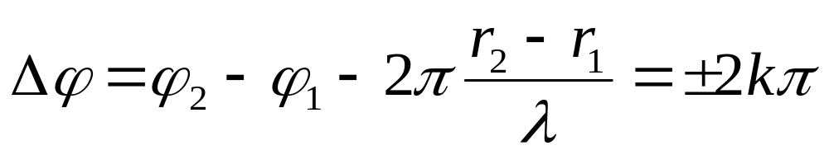
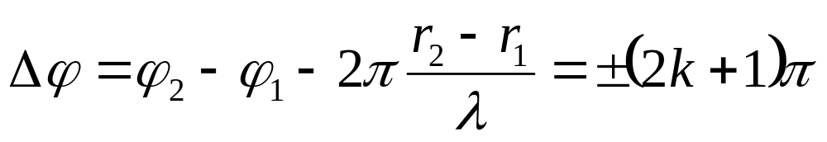
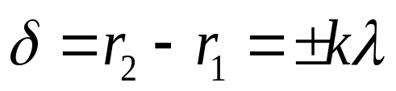
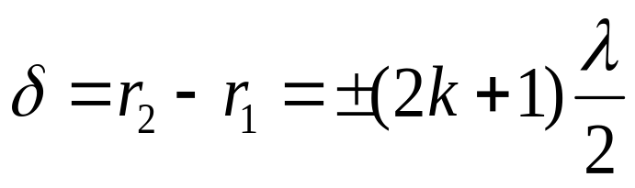
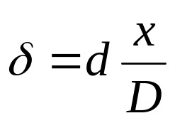


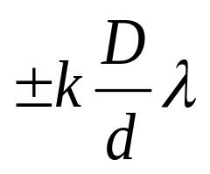


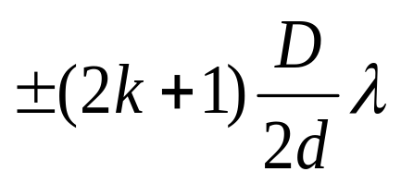
干涉的加强减弱条件：
相位差：
加强
减弱
p
波程差：
ϕ₁=ϕ₂
加强
减弱
又因为:
明纹
暗纹

Slide 18
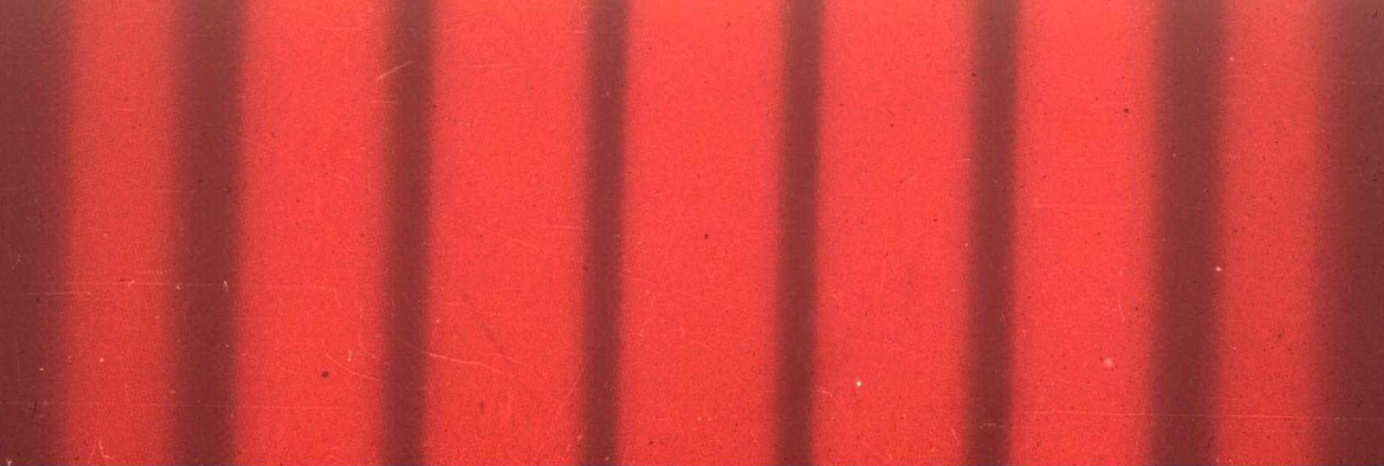
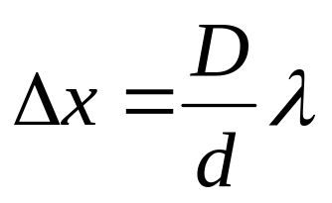
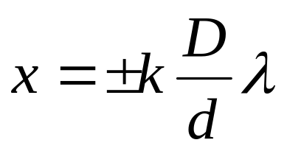
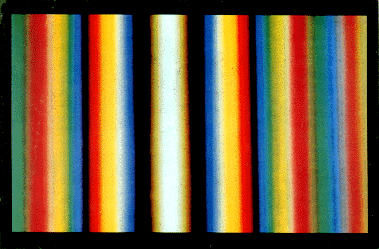
1、波程差为其它值的点，光强介于最明与最暗之间。因此上述两条纹分别是明纹中心和暗纹中心。
2、相邻两明纹(或暗纹)中心间的距离为：
说明
红光入射的杨氏双缝干涉照片
1) 干涉条纹是等距分布的，且各级明、暗条纹对称分布在中央明纹两侧。
2) 当D、λ 一定时，Δx与d成反比，d越小，条纹分辨越清。
3) 当D、d 一定时，Δx与λ成正比，用白光做光源时，除中央明纹是白光外，其它各级条纹是彩色的，紫在内红在外；不同级次的条纹可能发生重叠。
白光入射的杨氏双缝干涉照片

Slide 19
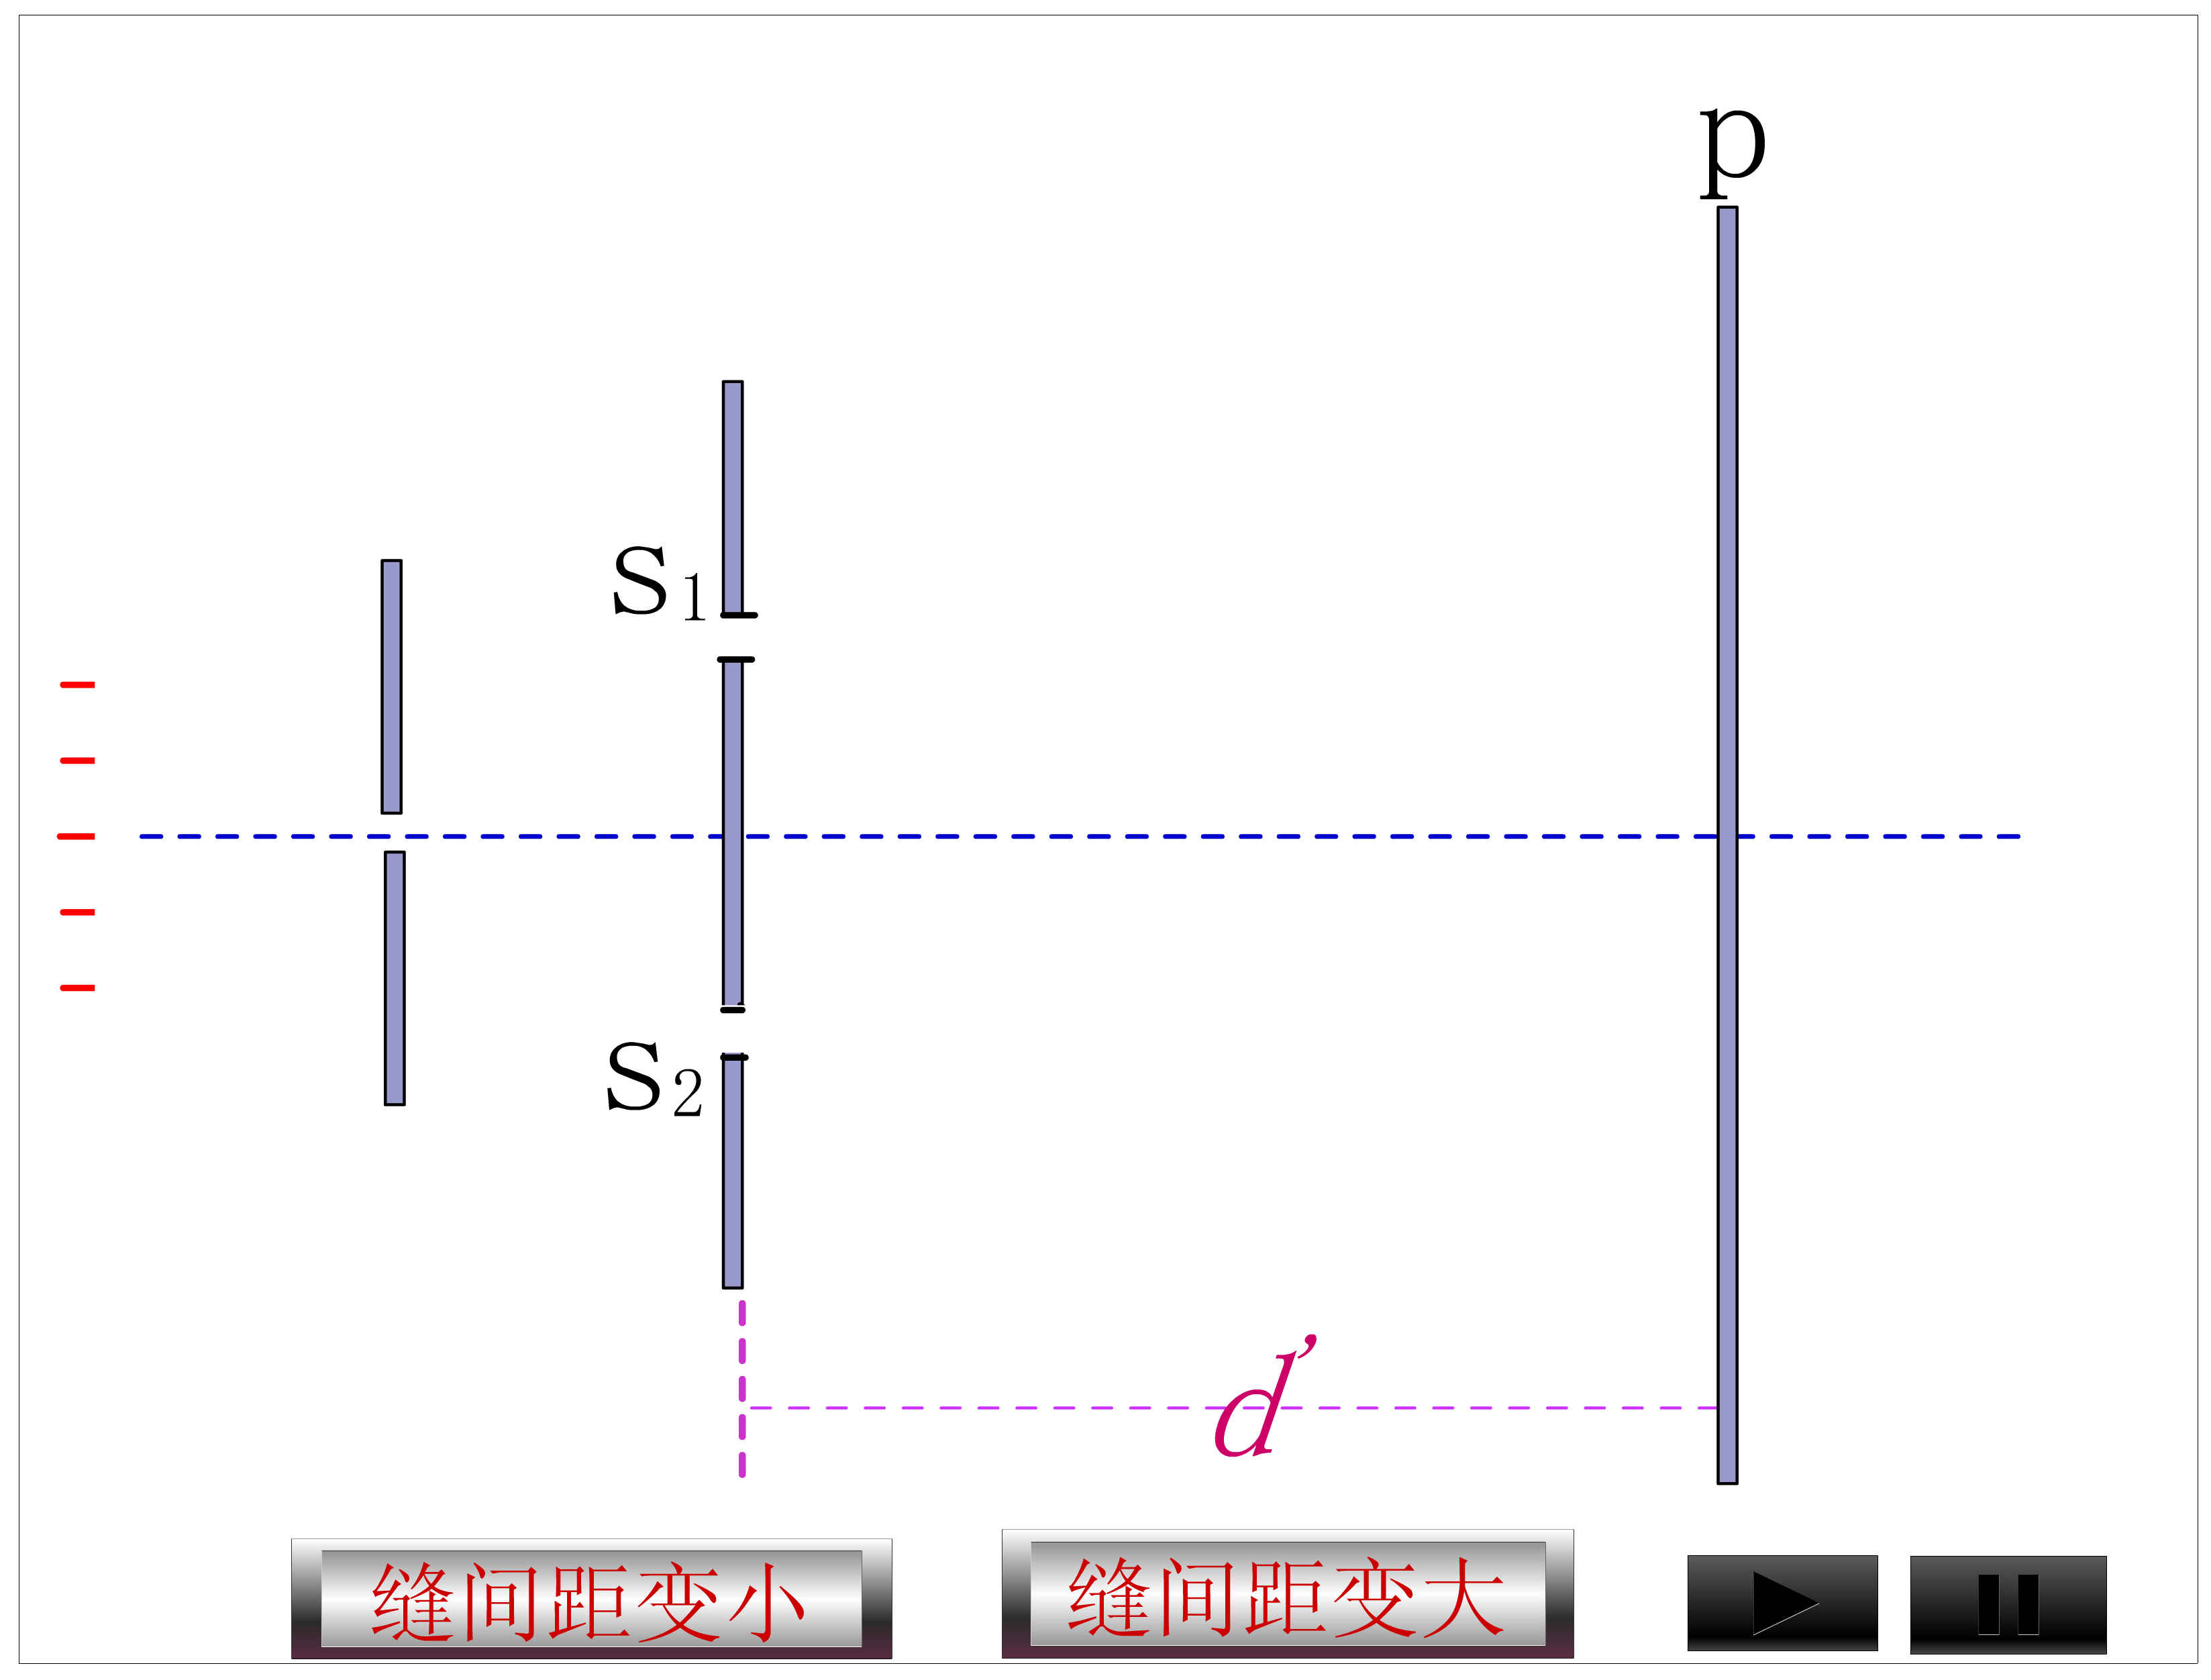
1） D 、 λ一定时条纹间距 Δx与 d 的关系

Slide 20
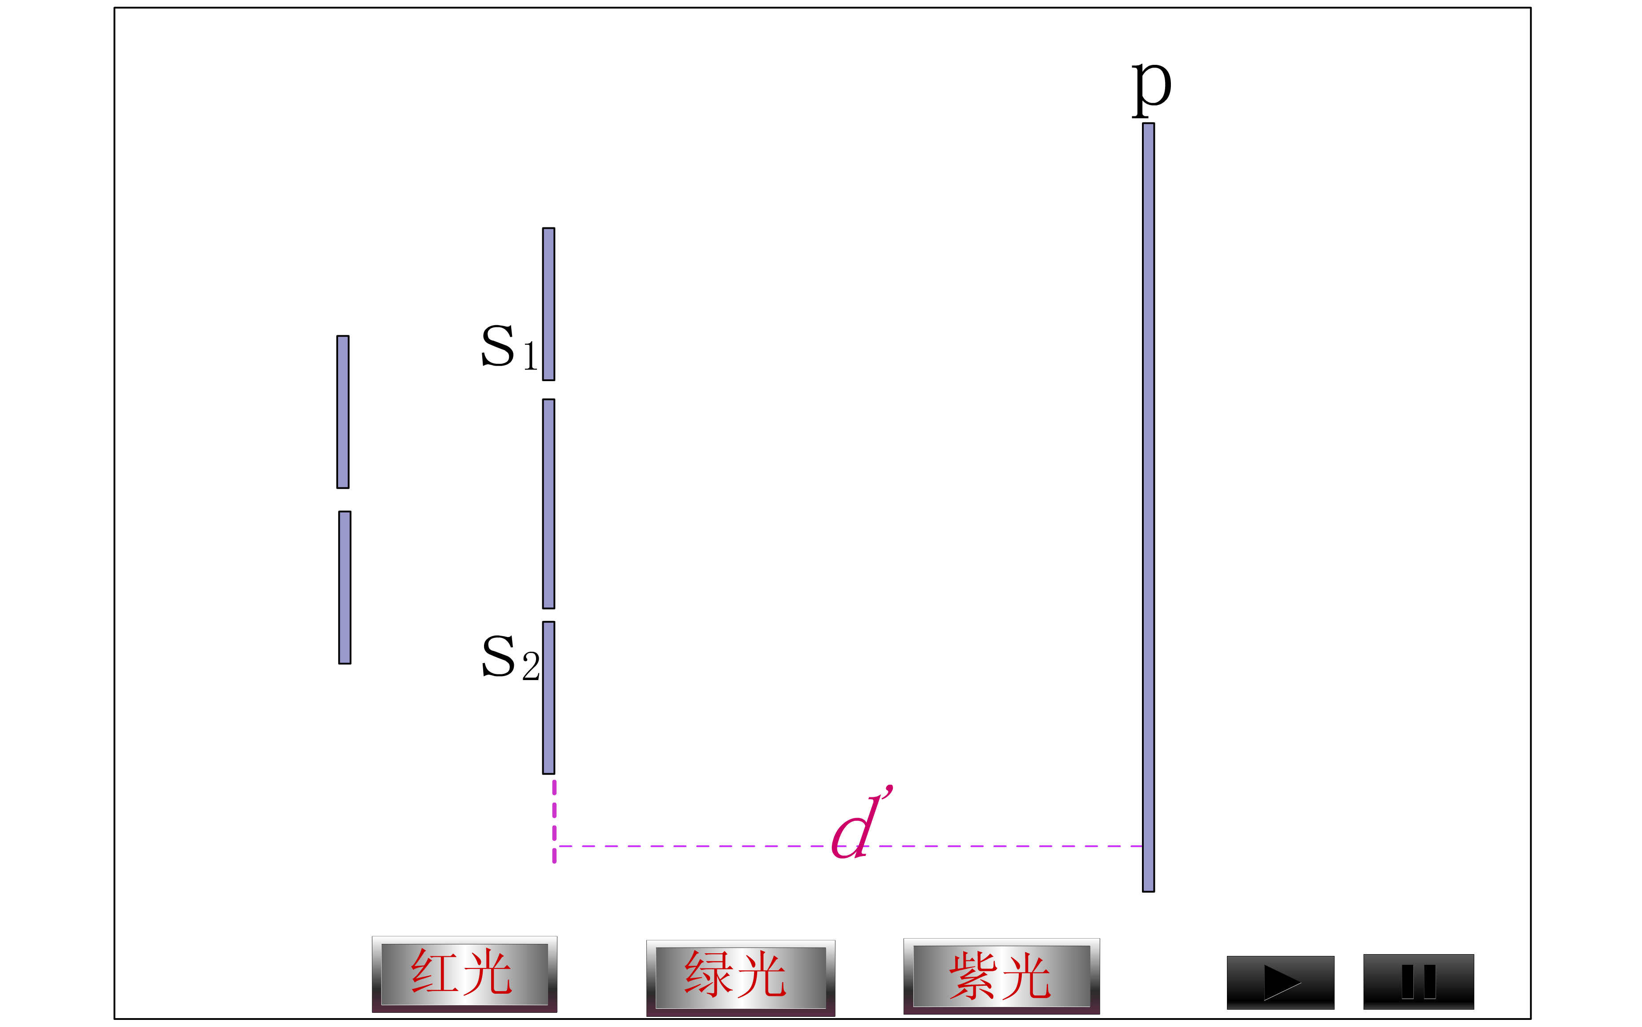
2）d、 D 一定时，Δx随 λ的变化

Slide 21
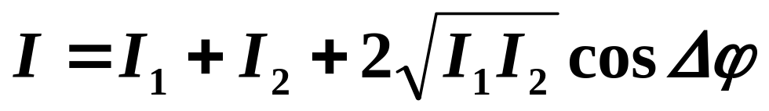
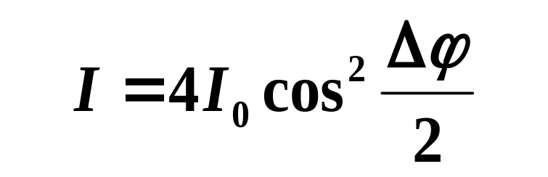
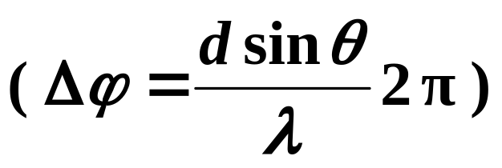
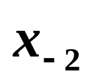
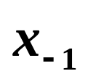
二 、双缝干涉光强公式
设 I₁ = I₂ = I₀，则光强为
I
光强曲线
4I₀
-4π
-2π
0
2π
4π
Δϕ
-2
-1
0
1
2
k
0
x₁
x₂
x
-2λ /d
-λ /d
0
λ /d
2λ /d
sinθ

Slide 22
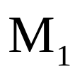





三 双 镜
P

Slide 23





四、洛埃德镜
P
L
M
说
明
• 反射光：
由光疏介质射向光密介质
有半波损失
由光密介质射向光疏介质
无半波损失
• 透射光：
无半波损失

Slide 24
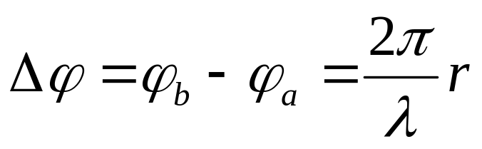
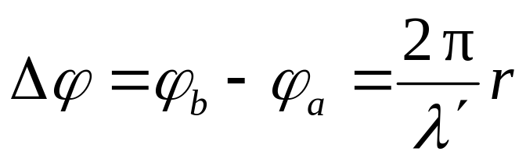
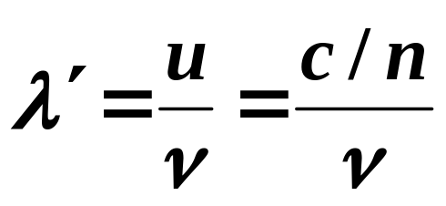



§22.3 光程（optical path）
一、光程
为方便计算光经过不同介质时引起的相差，
引入光程的概念。
真空中：
a
λ
b
·
·
λ — 真空中波长
r
介质中：
a
λ′
n
b
·
·
r
介质
λ′ — 介质中波长

Slide 25



这表明，光在介质中传播路程 r
和在真空中
传播路程 nr 引起的相位差相同。
我们称 nr
为介质中与路程 r相应的光程。
由此得到关系：
λ — 真空中波长
【例】计算图中光通过路程r₁和r₂在P点的相差。
·
r₁
P
S₁
n
r₂
S₂
d

Slide 26














光程差 (两光程之差)
*
*
干涉加强
干涉减弱
光程是一个折合量，在相位改变相同的条件下，把光在介质中传播的路程折合为光在真空中传播的相应路程

Slide 27
二、透镜不产生附加光程差
在干涉和衍射装置中经常要用到透镜，
光线经过透镜后并不附加光程差。
A
a
焦点 F、F′ 都是亮点，
B
b
F
·
说明各光线在此同相叠加。
C
c
而 A、B、C 或 a、b、c
a
F′
·
都在同相面上。
A
说明 A→F，
b
B
F
B→F，
C→F
或 A→F′，
c
C
B→F′，
C→F′
各光线等光程。
a
S
b
S ′
物点到象点（亮点）各光线之间的光程差为零。
·
·
c

Slide 28










例题 在双缝实验中，入射光的波长为550nm，用一厚 d =2.85×10^{－4}cm的透明薄片盖着S₁缝，结果中央明纹移到原来第三级明纹处，求透明薄片的折射率。
解：加透明薄片后，①光路的光程为
P
①
P点是中央明纹，两光路的光程差应等于0
②
S
d
O
D
不加透明薄片时，在P点处有：
由以上两式可得：
是云母片。

Slide 29

Thanks

